Slide 1



Slide 2
Partner #19
Marseco Software
Overview and guidelines on competitive proposal preparation of 3rd Knowledge Transfer Experiment Open Call
Visar Shehu

Slide 3
Çfarë është KTE / Што представува KTE
Eksperimente për Transferimi të Njohurive
Eksperiment i shkurtër 3-mujor i praktikës
Sigurohen deri në 8,000 EUR për të mbuluar mobilitetin
Hapja e thirrjes: 22 Mars, 2022
Afati përfundimtar: 22 Maj, 2022
Експерименти за Пренос на Знаење
3-месечен стаж експеримент
Обезбедени 8000 евра за покривање на додатокот за мобилност
Повикот е отворен: 22 Март, 2022
Краен рок за аплицирање: 22 Мај, 2022

Slide 4
Kush mund të aplikojë / Кој може да се пријави
Universitetet dhe institucionet e tjera akademike.
Ndërmarrjet e vogla dhe të mesme si dhe kompanitë pak më të mëdha. (EU 2003/361)
Integruesit e Sistemeve dhe / ose Ofruesit e Teknologjive.
Универзитети и други академски институции.
Мали и средни претпријатија како и малку поголеми компании (EU 2003/361)
Системски интегратори и/или Даватели на технологија

Slide 5
Mobiliteti / Мобилност
Dërguesi / Испраќач | Nikoqiri / Домаќин
Akademik / Акедемски | Industrial / Индустриски
Industrial / Индустриски | Akademik / Академски
Industrial / Индустриски | Industrial / Индустриски
* të paktën një njësi të jetë NVM / Ndërmarrje pak më e madhe dhe që kjo njësi të jetë partneri kryesor
* барем еден субјект да биде МСП / Малку поголема компанија и тој субјект да биде водечки партнер

Slide 6
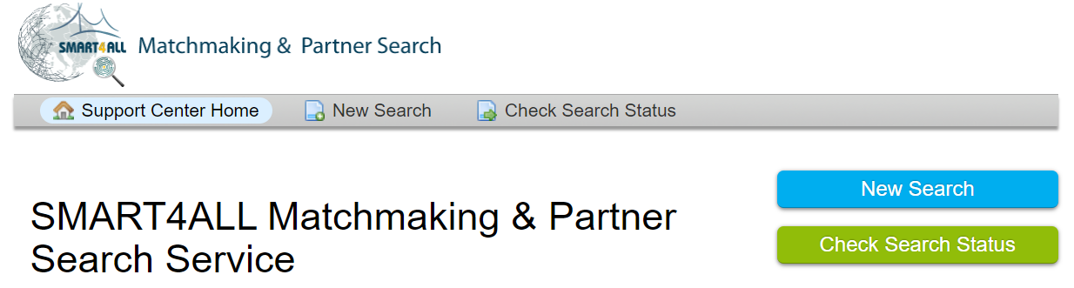
https://matchmaking.smart4all-project.eu/

Slide 7
Kush mund të aplikojë / Кој може да аплицира
Nga akademia
  Studiues në fazë të hershme.
  Studiues me përvojë
  Studiues tjetër
Nga industria
  Staf menaxherial
  Staf teknik
  Staf i inovacionit (p.sh., teknolog interneti)
  Staf tjetër
Од академиа
  Истражувач во рана фаза.
  Искусен истражувач
  Друг истражувач
Од индустриа
  Менаџерски персонал
  Технички персонал
  Персонал за иновации (т.е. Интернет технолози)
  Друг персонал

Slide 8
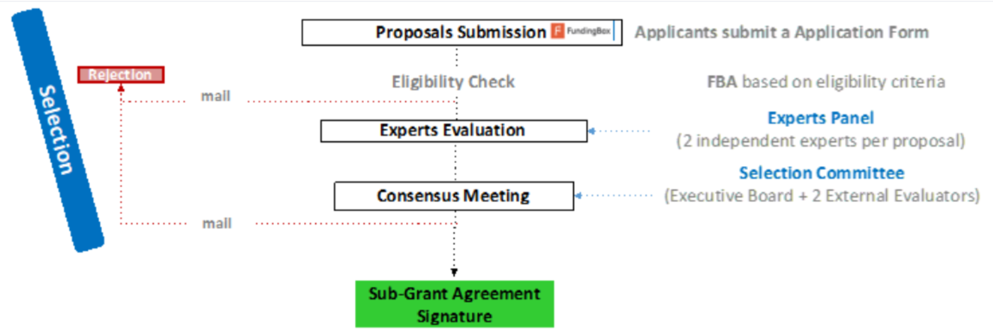
Procedura e përzgjedhjes / Постапка во процес за избор

Slide 9
Kriteret e përzgjedhjes / Критериуми за оценка
Kriter / Критериум | Pesha / Тежина
Ekselenca / Одличност | 1
Impakti / Влијание | 1.5
Implementimi / Имплементација | 1
Përfshirja e partnerëve të EJL-së / Вклученост на партнери од ЈИЕ | 1 pikë shtesë / дополнителен бод
COVID-19 zgjedhjet / Ковид-19 решениа | 1 pikë shtesë / дополнителен бод

Slide 10
Kostot e pranueshme / Прифатливи трошоци
Pagat ose fuqia punëtore e personelit
Kostot e domosdoshme të udhëtimit, akomodimit dhe jetesës
Shpenzimet e sigurimeve shoqërore që kërkohen nga organizata pritëse
Kërkesat mjedisore institucionale nëse ka (rregullimi i pritjes, infrastruktura)
Плата или работна сила на персоналот
Потребните трошоци за патување, сместување и прехрана
Трошоци за социјално осигурување што ги доставува организацијата домаќин
Институционални барања за животната средина доколку ги има

Slide 11
Kur do t'i marrim fondet / Кога ќе ги добиеме средствата
Dorëzimet Достава | Data e dorëzimit Датум на поднесување | Këste(% e shumës së përgjithshme) Рата (% од паушалот)
Raporti i Fillimit Извештај за зачеток | 15 ditë pas nënshkrimit të Marrëveshjes së Nën-Grantit 15 дена по потпишувањето на договорот за под-грант | 50.0
Raporti Final Конечен извештај | Fundi i muajit 3 Крај на месецот 3 | 50.0

Slide 12
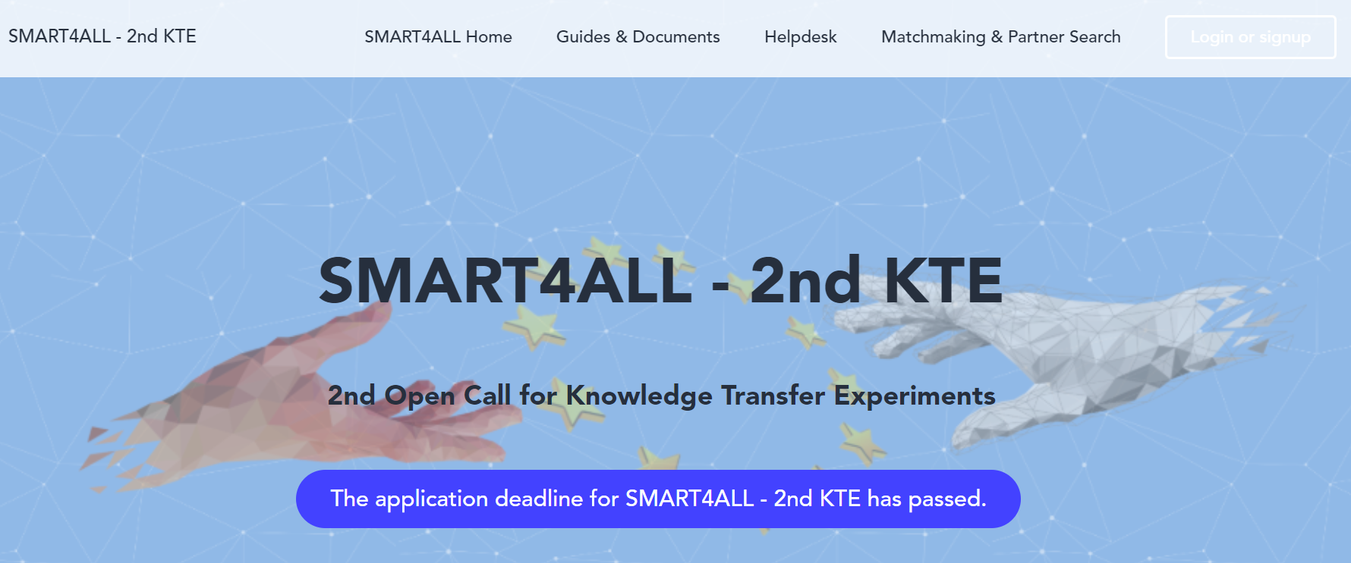
Si të aplikojmë / Како да се аплицира
https://smart4all-2nd-kte.fundingbox.com/

Slide 13
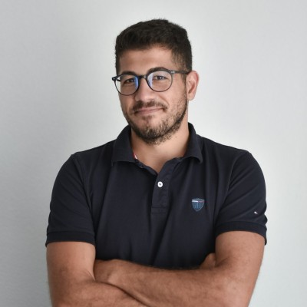
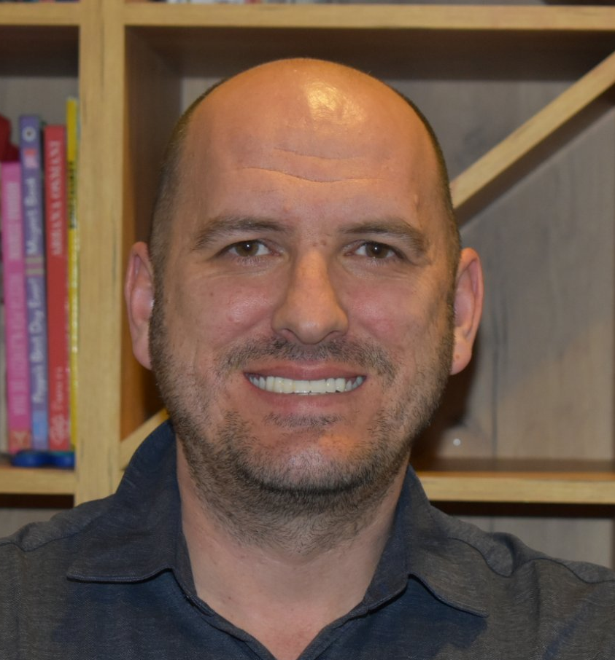
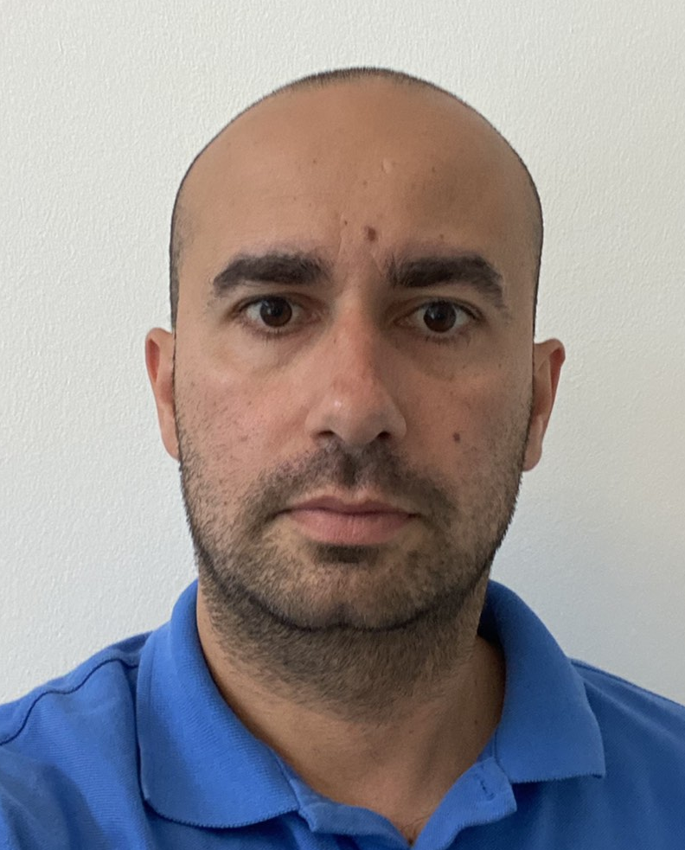
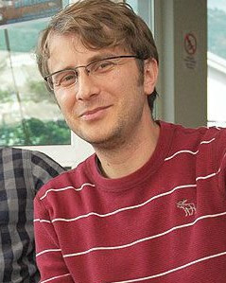
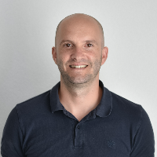
Ekipi i Marseco / Екипата на Марсеко
Liridon Selmani
Coach / Experiment implementer / Senior Developer
liridon.selmani@marseco.ch
Visar Shehu
CEO / Project coordinator
visar.shehu@marseco.ch
Fitim Besimi
CFO / Accounting
fitim.besimi@marseco.ch
Shkumbin Fida
Coach / System admin
Shkumbin.fida@marseco.ch
Kushtrim Shehu
Coach / Experiment implementer / Senior Developer
kushtrim.shehu@marseco.ch

Slide 14
Falemnderit / Благодарам
Marseco Software
Visar Shehu

